Slide 1

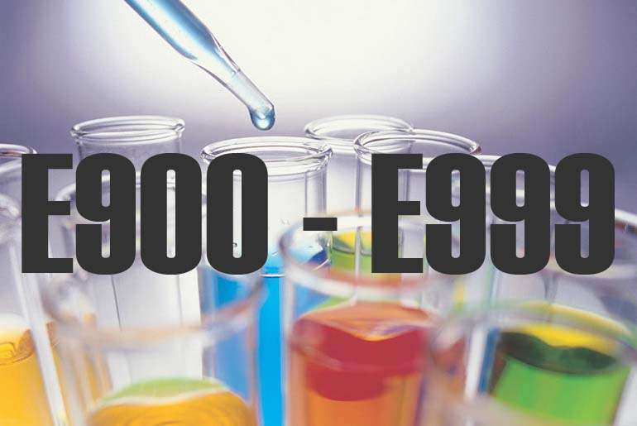
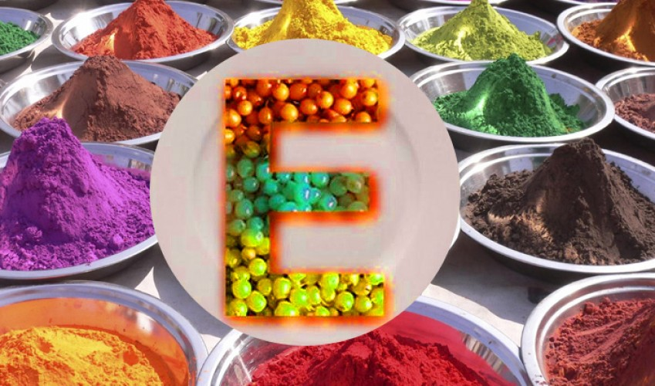
Пищевые добавки химического происхождения
Работа Цогоевой Аланы
и
Оттаевой Ирины
Руководитель: Кесаева Аида Таймуразовна

Slide 2
Введение
..
Значение питания в жизнедеятельности человека отражает выражение Г.Гейне «Человек есть то, что он ест», тем самым, подчеркивая исключительную роль питания в формировании тела, поведении ребенка. Характер питания оказывает влияние на рост, физическое и нервно-психическое развитие человека, особенно в детском и подростковом возрасте. Правильное питание является абсолютно необходимым фактором для обеспечения нормального кроветворения, зрения, полового развития, поддержания нормального состояния кожных покровов, определяет степень защитной функции организма.
Пищевые добавки (ПД) – одно из древнейших изобретений человечества. Они явились одним из первых достижений Homo sapiens, который вместе с даром осмысления получил от природы потребность в пищевом разнообразии. Ежедневно практически любой человек на земном шаре использует с продуктами питания хотя бы одну из самых популярных ПД – соль, сахар, перец, лимонную кислоту

Slide 3
Актуальность:
В наши дни проблема правильного питания наиболее актуальна. Гамбургеры, жевательные резинки, чипсы, сухарики, газированные напитки стали неотъемлемой частью нашего питания. Что представляют собой эти продукты? Как они влияют на организм человека?
Цель:
Проанализировать добавки, используемые в пищевой промышленности и в частности при производстве газированных напитков, чипсов, сухариков.
Выявить влияние пищевых добавок на организм человека.
Задачи:
● изучить теоретический материал о классификации и характеристик пищевых добавок;
● проанализировать химический состав распространенных продуктов – чипсов, сухариков, газированных напитков;
● выявить знания обучающихся школы о пищевых добавках;
● выработать рекомендации по употреблению продуктов питания, содержащих определенные пищевые добавки.

Slide 4
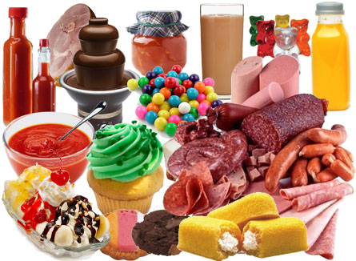
Основная часть
Возросла численность мирового населения. Все это потребовало новых способов,обработки и распределения продуктов питания, благодаря чему пищевые добавки стали применяться все шире.
Пищевые добавки – это природные и синтетические химические соединения, которые не представляют собой источник энергии, как пища, не используются в чистом виде, а только добавляются в продукты для облегчения технологического процесса, продления срока хранения или придания определенной консистенции конечному продукту.
Потребность в них особенно возросла в последнее время в связи с увеличением спроса на более питательные и более удобные для использования пищевые продукты.

Slide 5
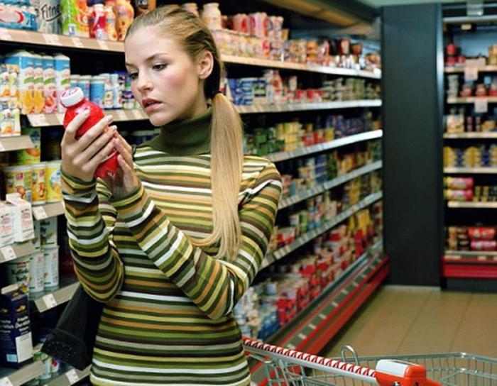
Но нельзя забывать о том, что, некоторые виды добавок как естественных, так и искусственных противопоказаны людям страдающиим теми или иными заболеваниями, многие из которых могут вызывать аллергическую реакцию разной степени тяжести.
Почему число заболеваний связанных с потреблением современных продуктов питания неуклонно растёт?
Это связано с заменой традиционного питания народов на систему быстрого питания и приготовления пищи, где используются достижения современной химии и биотехнологии.
повышением проницаемости слизистой кишечника, спровоцированной воспалительными заболеванияхми желудочно-кишечного тракта от нетрадиционной пищей и теми химическими добавками, которые присутствуют в ней.

Slide 6
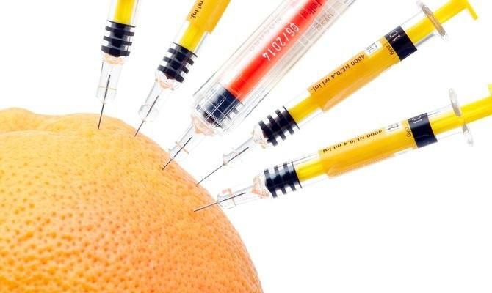
Надо понять, что без пищевых добавок сегодня уже не обойтись.
Но для того чтобы остановить распространение этих заболеваний связанных с приёмом пищи, в настоящее время необходимо широкое информирование населения с целью обучения граждан и их близких избегать употребления продуктов, содержащих потенциально опасные продукты и пищевые добавки

Slide 7
Классификация в соответствии с назначением согласно предложенной системе цифровой кодификации пищевых добавок выглядит следующим образом:
Е100–Е182 – красители (усилители или восстановители цвета);
Е200–Е299 – консерванты (повышают срок хранения, стерилизуют и защищают от бактерий);
Е300–Е399 – антиокислители (сдерживают процессы окисления);
Е400–Е499 – стабилизаторы (сохраняют консистенцию продукта);
Е500–Е599 – эмульгаторы;
Е600–Е699 – усилители вкуса и аромата;
Е900–Е999 – антифламинги (противопенные вещества);
Е1000 и выше – глазирующие вещества, подсластители соков и кондитерских изделий.
Для того чтобы восполнить существующий пробел в информированности населения мы решили выяснить какие пищевые добавки содержат сладкие газированные напитки, чипсы, сухарики и какое влияние они оказывают на здоровье человека.

Slide 8
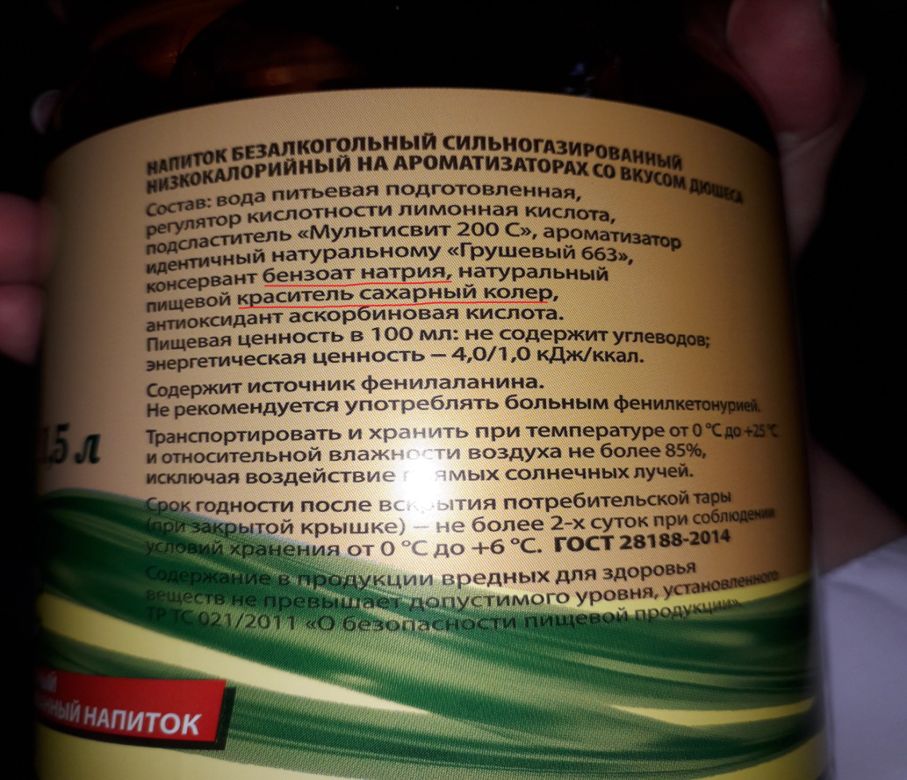
Большинство производителей, добавляя в производимые ими продукты пищевые добавки, не указывают их вообще или указывают название веществ, из которых они состоят, которые не понятны для большинства людей.
Е 211– бензоат натрия, , консервант пищевых продуктов в производстве повидла, мармелада, меланжа, кильки, кетовой икры, плодово-ягодных соков, полуфабрикатов.
Бензойную кислоту (Е 210), бензоат натрия (Е 211) и бензоат калия (Е 212) вводят в некоторые пищевые продукты в качестве бактерицидного и противогрибкового средств (джемы, фруктовые соки, маринады и йогурты). Пищевые добавки Е210 и Е211 могут привести к злокачественным опухолям. Дело в том, что при соединении с витамином С образуется бензол, который повреждает клетки нашего организма и может вызвать онкологию.

Slide 9
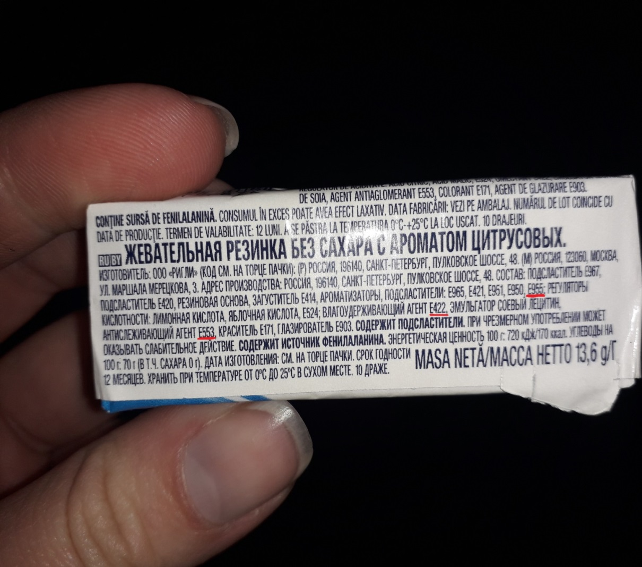
Жевательные резинки содержат огромное количество канцерогенов
Е955. Сукралоза – подсластитель. Также выполняет технологическую функцию усилителя вкуса и аромата,оказывает вредное влияние на организм человека вследствие своей синтетической природы Есть информация, что (Е955) может быть причиной снижения иммунитета, развития онкологических заболеваний, неврологических и гормональных проблем, заболеваний желудочно-кишечного тракта, аллергических реакций, увеличения веса.
Е553.Тальк в виде пищевой добавки относится к подгруппе силикатов магния и маркируется шифровым номером Е 553. Это вещество применяется в пищевых производствах как антикомкователь. Существует мнение, что употребление данного вещества может вызвать развитие злокачественной опухоли желудк

Slide 10
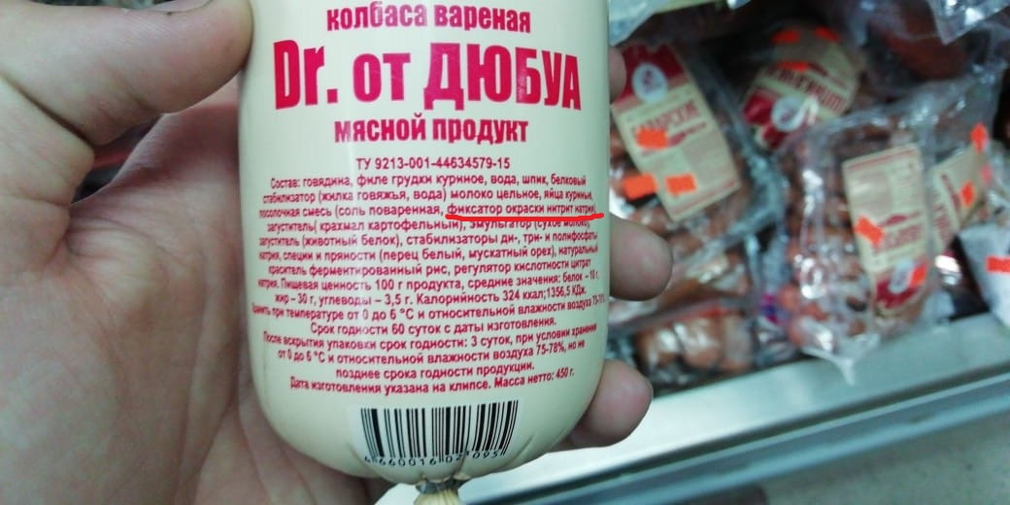
Натрия нитрит Е 250 (или пищевой нитрит натрия) — названия, закрепленные в ГОСТ(32781–2014, Р 54956–2012) и СанПин.
Нитрит натрия — отличный антиокислитель. С его помощью фиксируют окраску мясных и рыбных продуктов и «колбасный» аромат.
Превышение предельно допустимых норм в организме может вызвать серьезные проблемы
Сама по себе добавка Е 250 не представляет серьезной опасности.

Slide 11
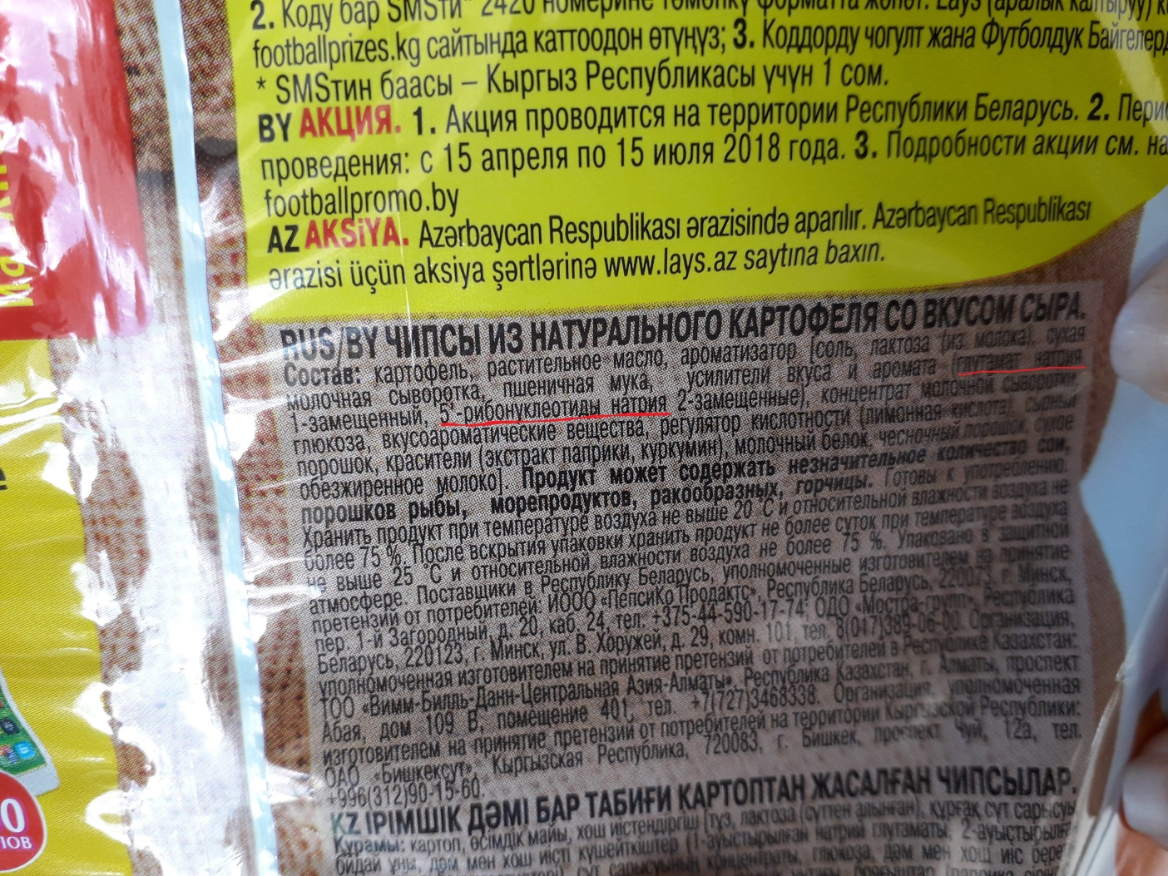
В пищевой промышленности добавка Е635 используется в качестве усилителя вкуса и аромата.
Е 635 разрешена в России в пищевые продукты, приправы и пряности и для продажи в розницу. Разрешена она также в Европе и многих других странах.
Пищевой усилитель вкуса Е635 может нанести вред, т.к. часто становится причиной кишечных и желудочных расстройств.

Slide 12
Результаты исследования
Мы провели социологический опрос среди обучающихся восьмых и девятых классов, в котором приняли участие 50 человек, содержащий следующие вопросы:,

Slide 13
Этот социологический опрос показал, что более 80% опрошенных (41 человек опрошенных) не обращают внимание на состав продуктов и не знают о том, как расшифровываются добавки, а также около 29 человек опрошенных не знают об их влиянии на организм.

Slide 14
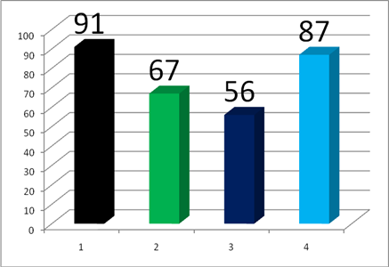
Также в ходе исследовательской работы было проведено анкетирование обучающихся 9-11 классов. В анкетировании приняло участие 80 человек, им предлагалось ответить на следующие вопросы:
1. Любите ли вы газированные напитки, сухарики, чипсы и т.д.?
2. Часто ли вы употребляете газированные напитки?
3. Используете ли вы для приготовления домашней пищи полуфабрикаты и продукты быстрого приготовления (суповые брикеты, картофельное пюре и т.д.)?
Анализ анкетирования показал, что все опрошенные нами обучающиеся (100 %) употребляют те или иные продукты в своем пищевом рационе, 91% обучающихся ответили, что очень любят газированные напитки, чипсы, сухарики. Из них 67% употребляют газированную воду и 56% сухарики и чипсы очень часто (практически каждый день).
Однако, 87% отметили, что в приготовлении домашней пищи они и родители используют полуфабрикаты и продукты быстрого приготовления.

Slide 15
Пользуясь информацией, представленной на этикетках, мы исследовали пищевые добавки, используемые при производстве сухариков, чипсов и газированной воды. Результаты приведены в таблицах 1 , 2,3
Таблица 1Анализ качественного состава сухариков

Slide 16
Таблица 2Анализ качественного состава чипсов

Slide 17
Таблица 3Анализ качественного состава газированных напитков

Slide 18
значимость исследования
Систематизирован теоретический материал о пищевых добавках в продуктах питания.
Установлена связь между пищевой добавкой и ее воздействием на организм человека.
Выработаны рекомендации по употреблению продуктов, содержащих пищевые добавки.
Выявлены основные пищевые добавки, используемые в производстве газированных напитков, чипсов, сухариков.

Slide 19
Рекомендации
1. Нужно понять, что без пищевых добавок сегодня не обойтись, поэтому не стоит панически бояться буквы «Е» на этикетке.
2. Обращайте внимание на маркировку и срок годности продукта.
3. Пусть вас не смущают «натуральные» или «идентичные натуральным» красители и ароматизаторы, но длинный список Е-добавок должен вас насторожить.
4. Если Вы склонны к аллергическим реакциям, исключите из своего рациона продукты, содержащие добавки, вызывающие аллергию.
5. Продукты быстрого приготовления используйте только в экстренных случаях.
6. Старайтесь меньше употреблять продуктов с длительным сроком хранения (копченые, консервированные).
7. Используйте только натуральные продукты для кормления грудных и маленьких детей.
8. Старайтесь как можно реже употреблять сладкую газированную воду, чипсы и сухарики.

Slide 20
Заключение
Ученые всего мира постоянно ищут новые виды добавок, более безопасных для здоровья человека. На исследования влияния добавок на человеческий организм во всем мире ежегодно тратятся миллионы долларов.
Пepeчeнь пищeвыx дoбaвoк, кoтopыe paзpeшeны к упoтpeблeнию в питaниe, пocтoяннo пepecмaтpивaют и oбнoвляют, пocкoльку пoявляютcя нoвыe нaучныe дaнныe oб иx cвoйcтвax и o внeдpeнии нoвыx вeщecтв. Покупая импортные продукты, содержащие различные пищевые добавки: консерванты, красители, эмульгаторы, обращайте внимание на первые четыре символа (Е102) на упаковке.
Вывод:
исследования подтвердили, что при частом употреблении целый ряд таких веществ представляет серьезную угрозу здоровью.
В данной работе мы постарались предоставить вам максимально полную и достоверную историю развития пищевых добавок, но вот стоит ли постоянно употреблять продукты, напичканные разнообразными добавками пусть каждый для себя решит сам.

